Slide 1


VOYAGE DE PÊCHE | COSTA RICA
------------------------------------------------------------------------------------------------------------
INFORMATION DÉROULEMENT DU VOYAGE
INFORMATIONS GÉNÉRALES SUR LE VOYAGE
SPECIAL : 00.00$
SPECIAL : 00.00 $
SPECIAL : 00.00$
SPECIAL : 00.00$
MSRP : 00.00$
MSRP : 00.00 $
MSRP : 00.00$
MSRP : 00.00$
Date → 21 Janvier au 05 Février 2026
Vols Direct Aller/Retour (MTL→ SJO)
Durée → 15 Nuits / 16 Jours
Formule Tout-Inclus
2 Journées de Pêche Incluses
5 Activités en Cours de Route Incluses
PROFIT : 50%
PROFIT : 50%
PROFIT : 50%
PROFIT : 50%
955-2213B
997-WK40G
970-1410HD-F
CARBON | Ultra Bolt lazer V Nock 18''
BACKWOODS | Wds Knife,4.0'' Fixd,Gut
FLAMBEAU | HD Series Medium Floating Pistol Case - Black
SPECIAL : 00.00$
SPECIAL : 00.00$
SPECIAL : 00.00$
SPECIAL : 00.00$
MSRP : 00.00$
MSRP : 00.00$
MSRP : 00.00$
MSRP : 00.00$
PROFIT : 50%
PROFIT : 50%
PROFIT : 50%
PROFIT : 50%
970-504L
970-6445SC
970-MD500
970-MD-710
FLAMBEAU | Bottom Dollar Duck Call
FLAMBEAU | 10 Pistol Case
FLAMBEAU | MAD Turkey Decoy Shooter s Aid
FLAMBEAU | Shady Baby Feeding Hen
SPECIAL : 00.00$
SPECIAL : 00.00$
SPECIAL : 00.00$
SPECIAL : 00.00$
MSRP : 00.00$
MSRP : 00.00$
MSRP : 00.00$
MSRP : 00.00$
PROFIT : 50%
PROFIT : 50%
PROFIT : 50%
PROFIT : 50%
Info@FisHunterJays.com | (418) 956-0747

Slide 2
VOYAGE DE PÊCHE | COSTA RICA
------------------------------------------------------------------------------------------------------------
INFORMATION DÉROULEMENT DU VOYAGE
PRÉPARATION AVANT VOTRE DÉPART
SPECIAL : 00.00$
SPECIAL : 00.00 $
SPECIAL : 00.00$
SPECIAL : 00.00$
MSRP : 00.00$
MSRP : 00.00 $
MSRP : 00.00$
MSRP : 00.00$
Assurez-Vous d’Avoir Vos Passeports
(Date d’expiration Valide 6 Mois Suivant la Date de Retour)
Vos Médicaments Sous Prescription
Vos Vaccinations si Nécessaires
Vos Assurances de Voyage
Vos Documents de Voyage
PROFIT : 50%
PROFIT : 50%
PROFIT : 50%
PROFIT : 50%
955-2213B
997-WK40G
970-1410HD-F
CARBON | Ultra Bolt lazer V Nock 18''
BACKWOODS | Wds Knife,4.0'' Fixd,Gut
FLAMBEAU | HD Series Medium Floating Pistol Case - Black
SPECIAL : 00.00$
SPECIAL : 00.00$
SPECIAL : 00.00$
SPECIAL : 00.00$
MSRP : 00.00$
MSRP : 00.00$
MSRP : 00.00$
MSRP : 00.00$
PROFIT : 50%
PROFIT : 50%
PROFIT : 50%
PROFIT : 50%
970-504L
970-6445SC
970-MD500
970-MD-710
FLAMBEAU | Bottom Dollar Duck Call
FLAMBEAU | 10 Pistol Case
FLAMBEAU | MAD Turkey Decoy Shooter s Aid
FLAMBEAU | Shady Baby Feeding Hen
SPECIAL : 00.00$
SPECIAL : 00.00$
SPECIAL : 00.00$
SPECIAL : 00.00$
MSRP : 00.00$
MSRP : 00.00$
MSRP : 00.00$
MSRP : 00.00$
PROFIT : 50%
PROFIT : 50%
PROFIT : 50%
PROFIT : 50%
Info@FisHunterJays.com | (418) 956-0747

Slide 3
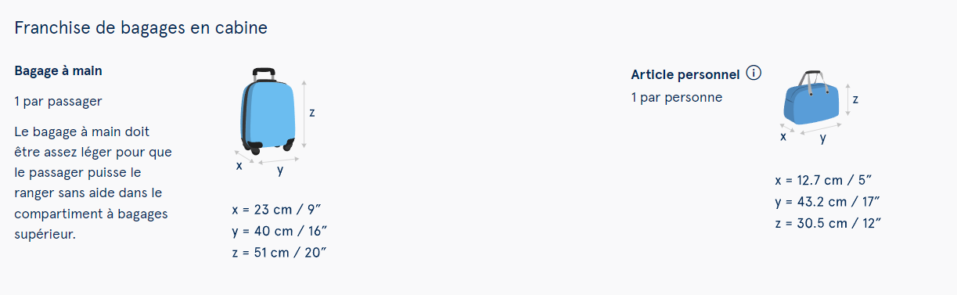
VOYAGE DE PÊCHE | COSTA RICA
------------------------------------------------------------------------------------------------------------
INFORMATION DÉROULEMENT DU VOYAGE
INFORMATION À PROPOS DES BAGAGES DE CABINE
SPECIAL : 00.00$
SPECIAL : 00.00 $
SPECIAL : 00.00$
SPECIAL : 00.00$
MSRP : 00.00$
MSRP : 00.00 $
MSRP : 00.00$
MSRP : 00.00$
PROFIT : 50%
PROFIT : 50%
PROFIT : 50%
PROFIT : 50%
955-2213B
997-WK40G
970-1410HD-F
CARBON | Ultra Bolt lazer V Nock 18''
BACKWOODS | Wds Knife,4.0'' Fixd,Gut
FLAMBEAU | HD Series Medium Floating Pistol Case - Black
SPECIAL : 00.00$
SPECIAL : 00.00$
SPECIAL : 00.00$
SPECIAL : 00.00$
MSRP : 00.00$
MSRP : 00.00$
MSRP : 00.00$
MSRP : 00.00$
PROFIT : 50%
PROFIT : 50%
PROFIT : 50%
PROFIT : 50%
970-504L
970-6445SC
970-MD500
970-MD-710
FLAMBEAU | Bottom Dollar Duck Call
FLAMBEAU | 10 Pistol Case
FLAMBEAU | MAD Turkey Decoy Shooter s Aid
FLAMBEAU | Shady Baby Feeding Hen
SPECIAL : 00.00$
SPECIAL : 00.00$
SPECIAL : 00.00$
SPECIAL : 00.00$
MSRP : 00.00$
MSRP : 00.00$
MSRP : 00.00$
MSRP : 00.00$
PROFIT : 50%
PROFIT : 50%
PROFIT : 50%
PROFIT : 50%
CLIQUEZ ICI → INFORMATIONS SUPPLÉMENTAIRE | AIR TRANSAT
Info@FisHunterJays.com | (418) 956-0747

Slide 4
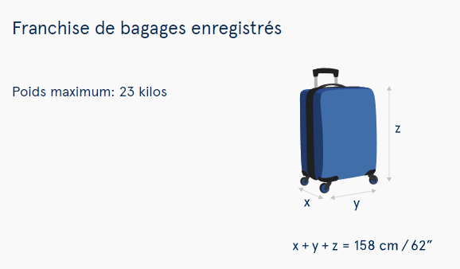
VOYAGE DE PÊCHE | COSTA RICA
------------------------------------------------------------------------------------------------------------
INFORMATION DÉROULEMENT DU VOYAGE
INFORMATION À PROPOS DES BAGAGES ENREGISTRÉS
SPECIAL : 00.00$
SPECIAL : 00.00 $
SPECIAL : 00.00$
SPECIAL : 00.00$
MSRP : 00.00$
MSRP : 00.00 $
MSRP : 00.00$
MSRP : 00.00$
CE QUI EST INCLUS / PERSONNE
1 ARTICLE PERSONNEL (CABINE)
1 BAGAGE À MAIN (CABINE)
1 BAGAGE ENREGISTRÉ (SOUTE)
PROFIT : 50%
PROFIT : 50%
PROFIT : 50%
PROFIT : 50%
955-2213B
997-WK40G
970-1410HD-F
CARBON | Ultra Bolt lazer V Nock 18''
BACKWOODS | Wds Knife,4.0'' Fixd,Gut
FLAMBEAU | HD Series Medium Floating Pistol Case - Black
SPECIAL : 00.00$
SPECIAL : 00.00$
SPECIAL : 00.00$
SPECIAL : 00.00$
MSRP : 00.00$
MSRP : 00.00$
MSRP : 00.00$
MSRP : 00.00$
PROFIT : 50%
PROFIT : 50%
PROFIT : 50%
PROFIT : 50%
970-504L
970-6445SC
970-MD500
970-MD-710
FLAMBEAU | Bottom Dollar Duck Call
FLAMBEAU | 10 Pistol Case
FLAMBEAU | MAD Turkey Decoy Shooter s Aid
FLAMBEAU | Shady Baby Feeding Hen
SPECIAL : 00.00$
SPECIAL : 00.00$
SPECIAL : 00.00$
SPECIAL : 00.00$
MSRP : 00.00$
MSRP : 00.00$
MSRP : 00.00$
MSRP : 00.00$
PROFIT : 50%
PROFIT : 50%
PROFIT : 50%
PROFIT : 50%
CLIQUEZ ICI → INFORMATIONS SUPPLÉMENTAIRE | AIR TRANSAT
Info@FisHunterJays.com | (418) 956-0747

Slide 5
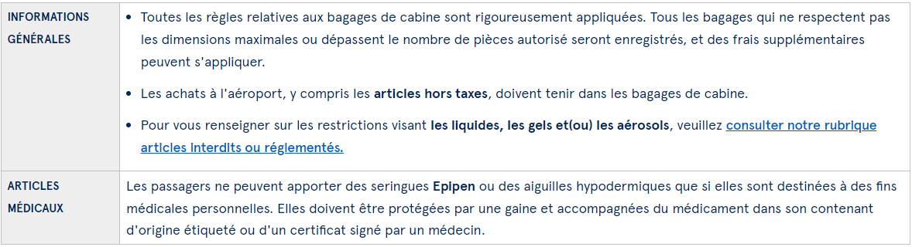
VOYAGE DE PÊCHE | COSTA RICA
------------------------------------------------------------------------------------------------------------
INFORMATION DÉROULEMENT DU VOYAGE
ARTICLES PERMIS DANS LES BAGAGES DE CABINE
SPECIAL : 00.00$
SPECIAL : 00.00 $
SPECIAL : 00.00$
SPECIAL : 00.00$
MSRP : 00.00$
MSRP : 00.00 $
MSRP : 00.00$
MSRP : 00.00$
PROFIT : 50%
PROFIT : 50%
PROFIT : 50%
PROFIT : 50%
955-2213B
997-WK40G
970-1410HD-F
CARBON | Ultra Bolt lazer V Nock 18''
BACKWOODS | Wds Knife,4.0'' Fixd,Gut
FLAMBEAU | HD Series Medium Floating Pistol Case - Black
SPECIAL : 00.00$
SPECIAL : 00.00$
SPECIAL : 00.00$
SPECIAL : 00.00$
MSRP : 00.00$
MSRP : 00.00$
MSRP : 00.00$
MSRP : 00.00$
PROFIT : 50%
PROFIT : 50%
PROFIT : 50%
PROFIT : 50%
970-504L
970-6445SC
970-MD500
970-MD-710
FLAMBEAU | Bottom Dollar Duck Call
FLAMBEAU | 10 Pistol Case
FLAMBEAU | MAD Turkey Decoy Shooter s Aid
FLAMBEAU | Shady Baby Feeding Hen
SPECIAL : 00.00$
SPECIAL : 00.00$
SPECIAL : 00.00$
SPECIAL : 00.00$
MSRP : 00.00$
MSRP : 00.00$
MSRP : 00.00$
MSRP : 00.00$
PROFIT : 50%
PROFIT : 50%
PROFIT : 50%
PROFIT : 50%
CLIQUEZ ICI → ARTICLE INTERDITS OU RÉGLEMENTÉS
Info@FisHunterJays.com | (418) 956-0747

Slide 6
VOYAGE DE PÊCHE | COSTA RICA
------------------------------------------------------------------------------------------------------------
INFORMATION DÉROULEMENT DU VOYAGE
CHECK-LIST D’ITEMS À APPORTER | BAGAGE DE CABINE
SPECIAL : 00.00$
SPECIAL : 00.00 $
SPECIAL : 00.00$
SPECIAL : 00.00$
** Rangez dans votre sac de cabine le nécessaire pour tenir quelques jours en cas de perte des bagages, ainsi que vos médicaments, les articles fragiles et tous vos documents importants **
MSRP : 00.00$
MSRP : 00.00 $
MSRP : 00.00$
MSRP : 00.00$
PROFIT : 50%
PROFIT : 50%
PROFIT : 50%
PROFIT : 50%
955-2213B
997-WK40G
970-1410HD-F
CARBON | Ultra Bolt lazer V Nock 18''
BACKWOODS | Wds Knife,4.0'' Fixd,Gut
FLAMBEAU | HD Series Medium Floating Pistol Case - Black
Documents d’Identité & Passeport
Argent Comptant (US$)
Document Assurance Médicale
Document & Horaire de Voyage
Médicaments Sous Prescription
Coussin de Voyage (Au Besoin)
Écouteur Pour l’avion (Avec Fil)
Fil & Chargeur de Votre Cellulaire
SPECIAL : 00.00$
SPECIAL : 00.00$
SPECIAL : 00.00$
SPECIAL : 00.00$
MSRP : 00.00$
MSRP : 00.00$
MSRP : 00.00$
MSRP : 00.00$
PROFIT : 50%
PROFIT : 50%
PROFIT : 50%
PROFIT : 50%
970-504L
970-6445SC
970-MD500
970-MD-710
FLAMBEAU | Bottom Dollar Duck Call
FLAMBEAU | 10 Pistol Case
FLAMBEAU | MAD Turkey Decoy Shooter s Aid
FLAMBEAU | Shady Baby Feeding Hen
SPECIAL : 00.00$
SPECIAL : 00.00$
SPECIAL : 00.00$
SPECIAL : 00.00$
MSRP : 00.00$
MSRP : 00.00$
MSRP : 00.00$
MSRP : 00.00$
PROFIT : 50%
PROFIT : 50%
PROFIT : 50%
PROFIT : 50%
CLIQUEZ ICI → TÉLÉCHARGEZ UNE LISTE POUR BIEN COMPLÉTER VOS BAGGAGES
Info@FisHunterJays.com | (418) 956-0747

Slide 7
VOYAGE DE PÊCHE | COSTA RICA
------------------------------------------------------------------------------------------------------------
INFORMATION DÉROULEMENT DU VOYAGE
CHECK-LIST D’ITEMS À APPORTER | BAGAGE ENREGISTRÉ
SPECIAL : 00.00$
SPECIAL : 00.00 $
SPECIAL : 00.00$
SPECIAL : 00.00$
MSRP : 00.00$
MSRP : 00.00 $
MSRP : 00.00$
MSRP : 00.00$
Vos Vêtements & Accessoires
Vos Maillots de Bain
Lunettes de Soleil
Sandales & Souliers D’eau
Chapeau et/ou Casquette
Produits Cosmétiques (Au Besoin)
Savon, Shampoing & Déodorant
Brosse à Dent & Dentifrice
Crème Solaire & Après-Soleil
Kit de Médicament de Voyage
PROFIT : 50%
PROFIT : 50%
PROFIT : 50%
PROFIT : 50%
955-2213B
997-WK40G
970-1410HD-F
CARBON | Ultra Bolt lazer V Nock 18''
BACKWOODS | Wds Knife,4.0'' Fixd,Gut
FLAMBEAU | HD Series Medium Floating Pistol Case - Black
SPECIAL : 00.00$
SPECIAL : 00.00$
SPECIAL : 00.00$
SPECIAL : 00.00$
MSRP : 00.00$
MSRP : 00.00$
MSRP : 00.00$
MSRP : 00.00$
PROFIT : 50%
PROFIT : 50%
PROFIT : 50%
PROFIT : 50%
970-504L
970-6445SC
970-MD500
970-MD-710
FLAMBEAU | Bottom Dollar Duck Call
FLAMBEAU | 10 Pistol Case
FLAMBEAU | MAD Turkey Decoy Shooter s Aid
FLAMBEAU | Shady Baby Feeding Hen
SPECIAL : 00.00$
SPECIAL : 00.00$
SPECIAL : 00.00$
SPECIAL : 00.00$
MSRP : 00.00$
MSRP : 00.00$
MSRP : 00.00$
MSRP : 00.00$
PROFIT : 50%
PROFIT : 50%
PROFIT : 50%
PROFIT : 50%
CLIQUEZ ICI → TÉLÉCHARGEZ UNE LISTE POUR BIEN COMPLÉTER VOS BAGGAGES
Info@FisHunterJays.com | (418) 956-0747

Slide 8
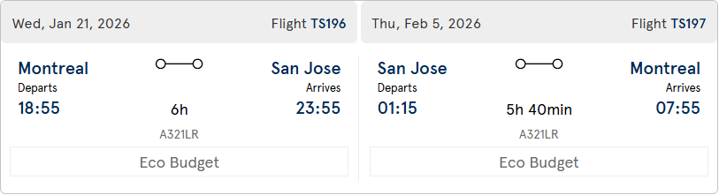
VOYAGE DE PÊCHE | COSTA RICA
------------------------------------------------------------------------------------------------------------
INFORMATION DÉROULEMENT DU VOYAGE
INFORMATION SUR LES VOLS | AIR TRANSAT
SPECIAL : 00.00$
SPECIAL : 00.00 $
SPECIAL : 00.00$
SPECIAL : 00.00$
MSRP : 00.00$
MSRP : 00.00 $
MSRP : 00.00$
MSRP : 00.00$
PROFIT : 50%
PROFIT : 50%
PROFIT : 50%
PROFIT : 50%
955-2213B
997-WK40G
970-1410HD-F
CARBON | Ultra Bolt lazer V Nock 18''
BACKWOODS | Wds Knife,4.0'' Fixd,Gut
FLAMBEAU | HD Series Medium Floating Pistol Case - Black
SPECIAL : 00.00$
SPECIAL : 00.00$
SPECIAL : 00.00$
SPECIAL : 00.00$
MSRP : 00.00$
MSRP : 00.00$
MSRP : 00.00$
MSRP : 00.00$
PROFIT : 50%
PROFIT : 50%
PROFIT : 50%
PROFIT : 50%
970-504L
970-6445SC
970-MD500
970-MD-710
FLAMBEAU | Bottom Dollar Duck Call
FLAMBEAU | 10 Pistol Case
FLAMBEAU | MAD Turkey Decoy Shooter s Aid
FLAMBEAU | Shady Baby Feeding Hen
SPECIAL : 00.00$
SPECIAL : 00.00$
SPECIAL : 00.00$
SPECIAL : 00.00$
MSRP : 00.00$
MSRP : 00.00$
MSRP : 00.00$
MSRP : 00.00$
PROFIT : 50%
PROFIT : 50%
PROFIT : 50%
PROFIT : 50%
** VOUS DEVEZ ARRIVER À L’AÉROPORT 3 HEURES AVANT LE DÉPART DU VOL **
Info@FisHunterJays.com | (418) 956-0747

Slide 9
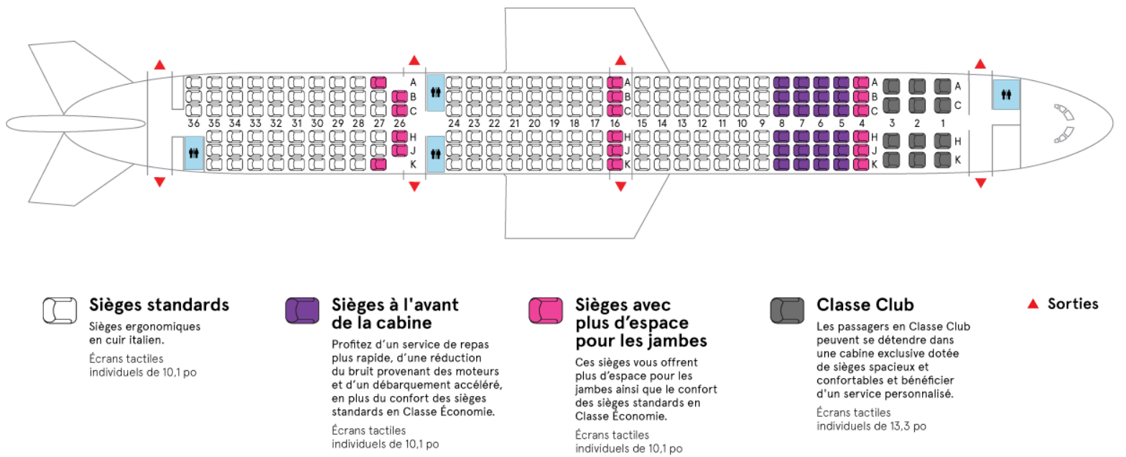

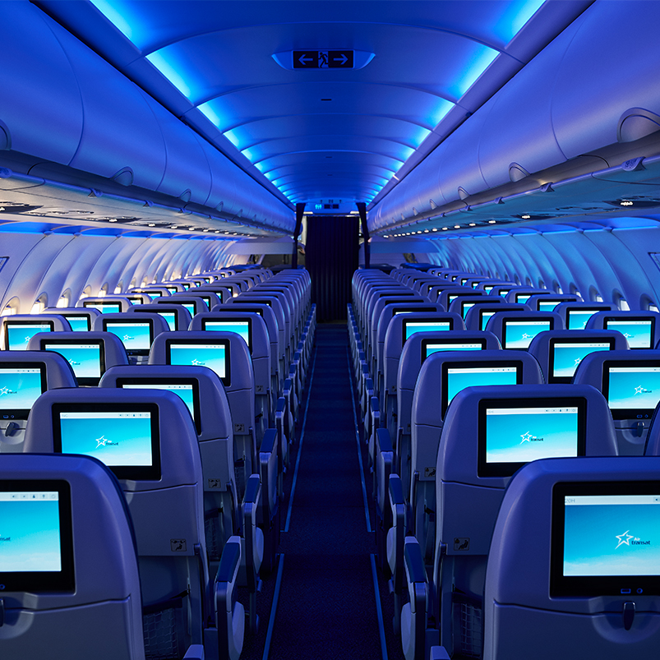
VOYAGE DE PÊCHE | COSTA RICA
------------------------------------------------------------------------------------------------------------
INFORMATION DÉROULEMENT DU VOYAGE
INFORMATION SUR LES VOLS | AIR TRANSAT
SPECIAL : 00.00$
SPECIAL : 00.00 $
SPECIAL : 00.00$
SPECIAL : 00.00$
MSRP : 00.00$
MSRP : 00.00 $
MSRP : 00.00$
MSRP : 00.00$
PROFIT : 50%
PROFIT : 50%
PROFIT : 50%
PROFIT : 50%
955-2213B
997-WK40G
970-1410HD-F
CARBON | Ultra Bolt lazer V Nock 18''
BACKWOODS | Wds Knife,4.0'' Fixd,Gut
FLAMBEAU | HD Series Medium Floating Pistol Case - Black
SPECIAL : 00.00$
SPECIAL : 00.00$
SPECIAL : 00.00$
SPECIAL : 00.00$
MSRP : 00.00$
MSRP : 00.00$
MSRP : 00.00$
MSRP : 00.00$
PROFIT : 50%
PROFIT : 50%
PROFIT : 50%
PROFIT : 50%
970-504L
970-6445SC
970-MD500
970-MD-710
FLAMBEAU | Bottom Dollar Duck Call
FLAMBEAU | 10 Pistol Case
FLAMBEAU | MAD Turkey Decoy Shooter s Aid
FLAMBEAU | Shady Baby Feeding Hen
SPECIAL : 00.00$
SPECIAL : 00.00$
SPECIAL : 00.00$
SPECIAL : 00.00$
MSRP : 00.00$
MSRP : 00.00$
MSRP : 00.00$
MSRP : 00.00$
PROFIT : 50%
PROFIT : 50%
PROFIT : 50%
PROFIT : 50%
CLIQUEZ ICI → INFORMATIONS SUPPLÉMENTAIRE | AIRBUS A321LR
Info@FisHunterJays.com | (418) 956-0747

Slide 10

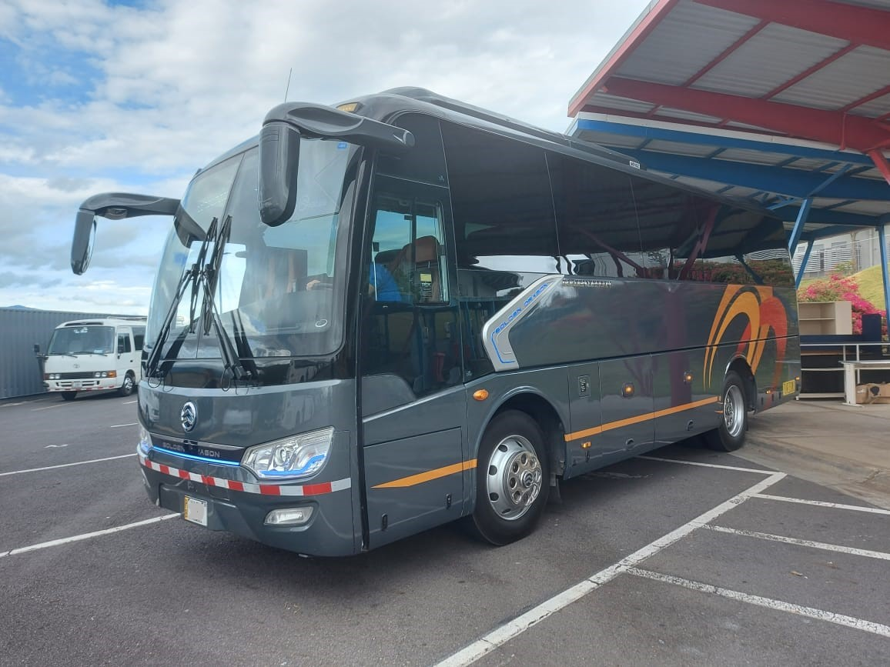
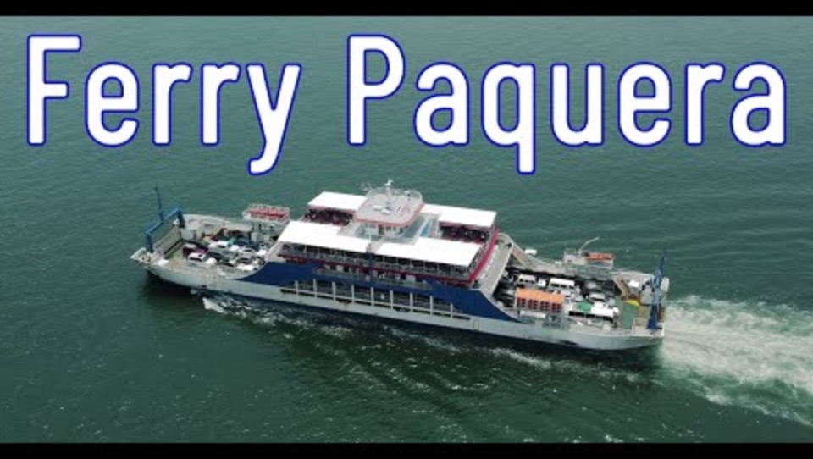
VOYAGE DE PÊCHE | COSTA RICA
------------------------------------------------------------------------------------------------------------
INFORMATION DÉROULEMENT DU VOYAGE
INFORMATION SUR LES TRANSPORTS AU COSTA RICA
SPECIAL : 00.00$
SPECIAL : 00.00 $
SPECIAL : 00.00$
SPECIAL : 00.00$
MSRP : 00.00$
MSRP : 00.00 $
MSRP : 00.00$
MSRP : 00.00$
LONGUE DISTANCE
AÉROPORT → HÔTEL → HÔTEL → AÉROPORT
COURTE DISTANCE
HÔTEL → ACTIVITÉ → HÔTEL
TRAVERSIER (ALLER-RETOUR)
** L’AUTOBUS DE 32 PASSAGERS EMBARQUE SUR LE TRAVERSIER AVEC NOS VALISES **
PROFIT : 50%
PROFIT : 50%
PROFIT : 50%
PROFIT : 50%
955-2213B
997-WK40G
970-1410HD-F
CARBON | Ultra Bolt lazer V Nock 18''
BACKWOODS | Wds Knife,4.0'' Fixd,Gut
FLAMBEAU | HD Series Medium Floating Pistol Case - Black
SPECIAL : 00.00$
SPECIAL : 00.00$
SPECIAL : 00.00$
SPECIAL : 00.00$
MSRP : 00.00$
MSRP : 00.00$
MSRP : 00.00$
MSRP : 00.00$
PROFIT : 50%
PROFIT : 50%
PROFIT : 50%
PROFIT : 50%
970-504L
970-6445SC
970-MD500
970-MD-710
FLAMBEAU | Bottom Dollar Duck Call
FLAMBEAU | 10 Pistol Case
FLAMBEAU | MAD Turkey Decoy Shooter s Aid
FLAMBEAU | Shady Baby Feeding Hen
SPECIAL : 00.00$
SPECIAL : 00.00$
SPECIAL : 00.00$
SPECIAL : 00.00$
MSRP : 00.00$
MSRP : 00.00$
MSRP : 00.00$
MSRP : 00.00$
PROFIT : 50%
PROFIT : 50%
PROFIT : 50%
PROFIT : 50%
AUTOBUS PRIVÉE | 32 PASSAGERS
3x AUTOBUS PRIVÉE | 9 PASSAGERS
Info@FisHunterJays.com | (418) 956-0747

Slide 11
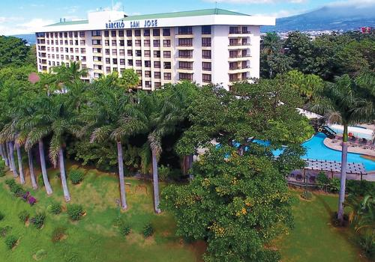
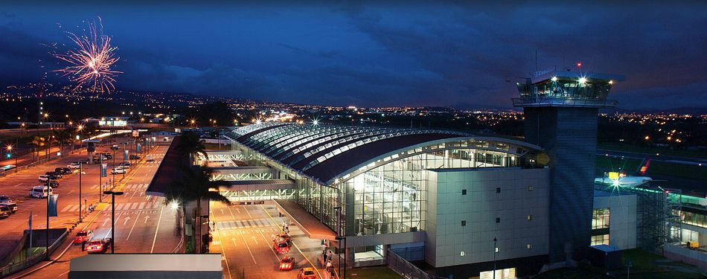
VOYAGE DE PÊCHE | COSTA RICA
------------------------------------------------------------------------------------------------------------
INFORMATION DÉROULEMENT DU VOYAGE
JOUR #1
SPECIAL : 00.00$
SPECIAL : 00.00 $
SPECIAL : 00.00$
SPECIAL : 00.00$
MSRP : 00.00$
MSRP : 00.00 $
MSRP : 00.00$
MSRP : 00.00$
Aéroport de San José
Hôtel Barcelò San José
PROFIT : 50%
PROFIT : 50%
PROFIT : 50%
PROFIT : 50%
955-2213B
997-WK40G
970-1410HD-F
CARBON | Ultra Bolt lazer V Nock 18''
BACKWOODS | Wds Knife,4.0'' Fixd,Gut
FLAMBEAU | HD Series Medium Floating Pistol Case - Black
SPECIAL : 00.00$
SPECIAL : 00.00$
SPECIAL : 00.00$
SPECIAL : 00.00$
MSRP : 00.00$
MSRP : 00.00$
MSRP : 00.00$
MSRP : 00.00$
PROFIT : 50%
PROFIT : 50%
PROFIT : 50%
PROFIT : 50%
970-504L
970-6445SC
970-MD500
970-MD-710
FLAMBEAU | Bottom Dollar Duck Call
FLAMBEAU | 10 Pistol Case
FLAMBEAU | MAD Turkey Decoy Shooter s Aid
FLAMBEAU | Shady Baby Feeding Hen
SPECIAL : 00.00$
SPECIAL : 00.00$
SPECIAL : 00.00$
SPECIAL : 00.00$
MSRP : 00.00$
MSRP : 00.00$
MSRP : 00.00$
MSRP : 00.00$
PROFIT : 50%
PROFIT : 50%
PROFIT : 50%
PROFIT : 50%
RÉFÉREZ-VOUS À VOTRE HORAIRE DE VOYAGE
Info@FisHunterJays.com | (418) 956-0747

Slide 12
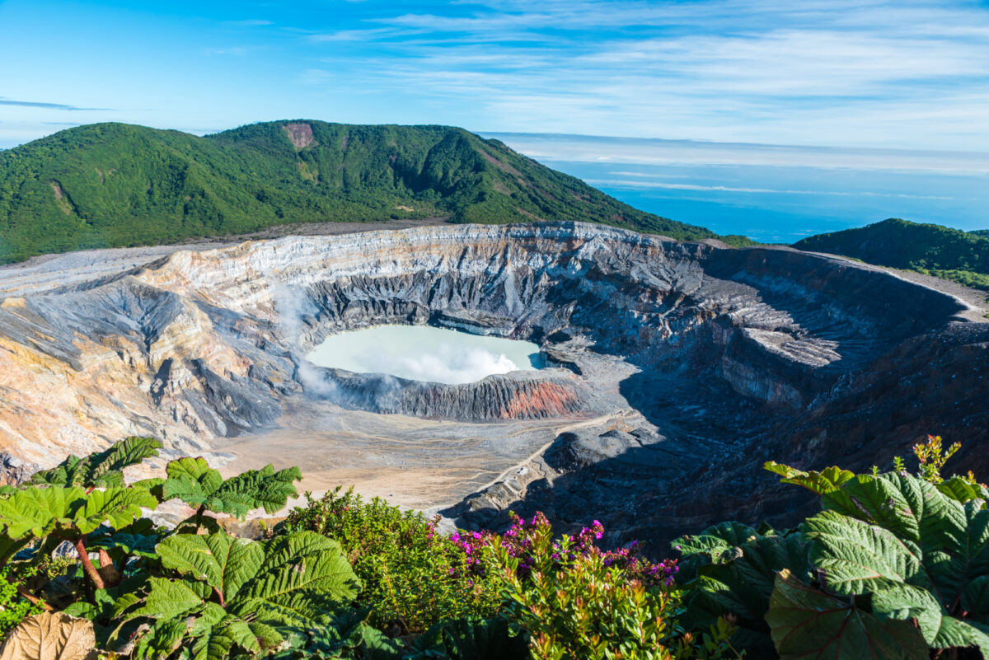
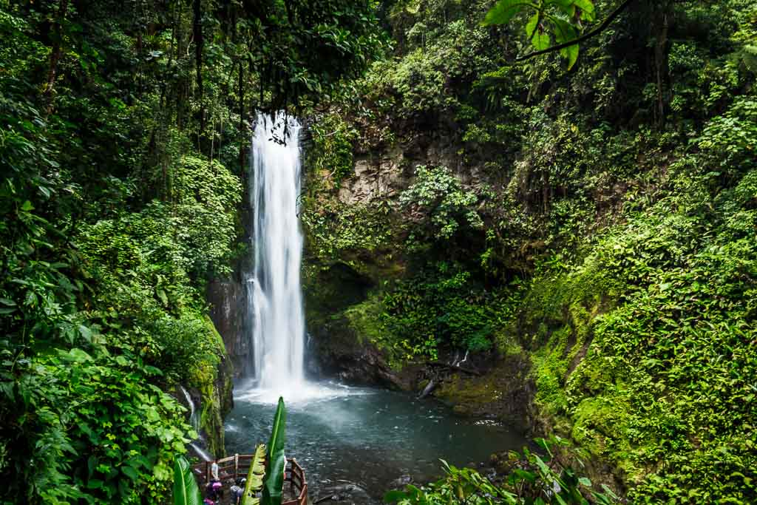
VOYAGE DE PÊCHE | COSTA RICA
------------------------------------------------------------------------------------------------------------
INFORMATION DÉROULEMENT DU VOYAGE
JOUR #2
SPECIAL : 00.00$
SPECIAL : 00.00 $
SPECIAL : 00.00$
SPECIAL : 00.00$
MSRP : 00.00$
MSRP : 00.00 $
MSRP : 00.00$
MSRP : 00.00$
Volcan Poas
Arrêt à la Chute la Paz
PROFIT : 50%
PROFIT : 50%
PROFIT : 50%
PROFIT : 50%
955-2213B
997-WK40G
970-1410HD-F
CARBON | Ultra Bolt lazer V Nock 18''
BACKWOODS | Wds Knife,4.0'' Fixd,Gut
FLAMBEAU | HD Series Medium Floating Pistol Case - Black
SPECIAL : 00.00$
SPECIAL : 00.00$
SPECIAL : 00.00$
SPECIAL : 00.00$
MSRP : 00.00$
MSRP : 00.00$
MSRP : 00.00$
MSRP : 00.00$
PROFIT : 50%
PROFIT : 50%
PROFIT : 50%
PROFIT : 50%
970-504L
970-6445SC
970-MD500
970-MD-710
FLAMBEAU | Bottom Dollar Duck Call
FLAMBEAU | 10 Pistol Case
FLAMBEAU | MAD Turkey Decoy Shooter s Aid
FLAMBEAU | Shady Baby Feeding Hen
SPECIAL : 00.00$
SPECIAL : 00.00$
SPECIAL : 00.00$
SPECIAL : 00.00$
MSRP : 00.00$
MSRP : 00.00$
MSRP : 00.00$
MSRP : 00.00$
PROFIT : 50%
PROFIT : 50%
PROFIT : 50%
PROFIT : 50%
CLIQUEZ ICI → AUTRES PHOTOS DE L’ACTIVITÉ
CLIQUEZ ICI → AUTRES PHOTOS DE L’ACTIVITÉ
RÉFÉREZ-VOUS À VOTRE HORAIRE DE VOYAGE
Info@FisHunterJays.com | (418) 956-0747

Slide 13
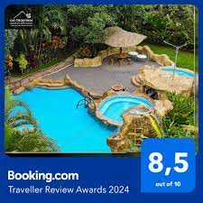
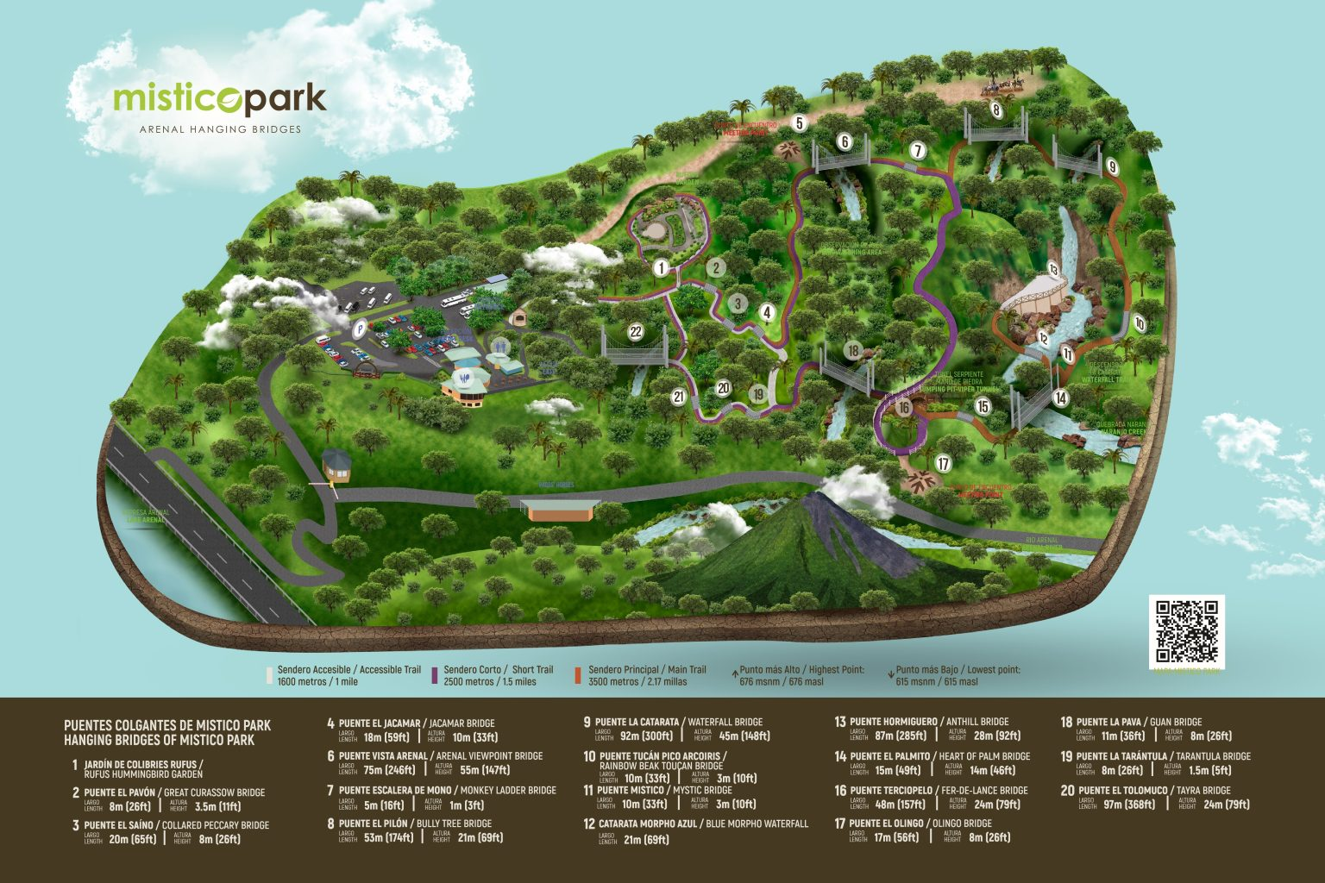
VOYAGE DE PÊCHE | COSTA RICA
------------------------------------------------------------------------------------------------------------
INFORMATION DÉROULEMENT DU VOYAGE
JOUR #3
SPECIAL : 00.00$
SPECIAL : 00.00 $
SPECIAL : 00.00$
SPECIAL : 00.00$
MSRP : 00.00$
MSRP : 00.00 $
MSRP : 00.00$
MSRP : 00.00$
Hôtel Las Orquideas (La Fortuna)
Visite Guidée Du Mystico Park
PROFIT : 50%
PROFIT : 50%
PROFIT : 50%
PROFIT : 50%
955-2213B
997-WK40G
970-1410HD-F
CARBON | Ultra Bolt lazer V Nock 18''
BACKWOODS | Wds Knife,4.0'' Fixd,Gut
FLAMBEAU | HD Series Medium Floating Pistol Case - Black
SPECIAL : 00.00$
SPECIAL : 00.00$
SPECIAL : 00.00$
SPECIAL : 00.00$
MSRP : 00.00$
MSRP : 00.00$
MSRP : 00.00$
MSRP : 00.00$
PROFIT : 50%
PROFIT : 50%
PROFIT : 50%
PROFIT : 50%
970-504L
970-6445SC
970-MD500
970-MD-710
FLAMBEAU | Bottom Dollar Duck Call
FLAMBEAU | 10 Pistol Case
FLAMBEAU | MAD Turkey Decoy Shooter s Aid
FLAMBEAU | Shady Baby Feeding Hen
SPECIAL : 00.00$
SPECIAL : 00.00$
SPECIAL : 00.00$
SPECIAL : 00.00$
MSRP : 00.00$
MSRP : 00.00$
MSRP : 00.00$
MSRP : 00.00$
PROFIT : 50%
PROFIT : 50%
PROFIT : 50%
PROFIT : 50%
CLIQUEZ ICI → AUTRES PHOTOS DE L’HÔTEL
CLIQUEZ ICI → SITEWEB DU MYSTICO PARK
RÉFÉREZ-VOUS À VOTRE HORAIRE DE VOYAGE
Info@FisHunterJays.com | (418) 956-0747

Slide 14
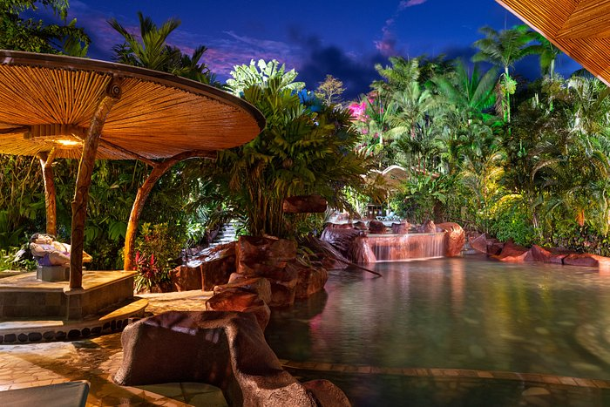
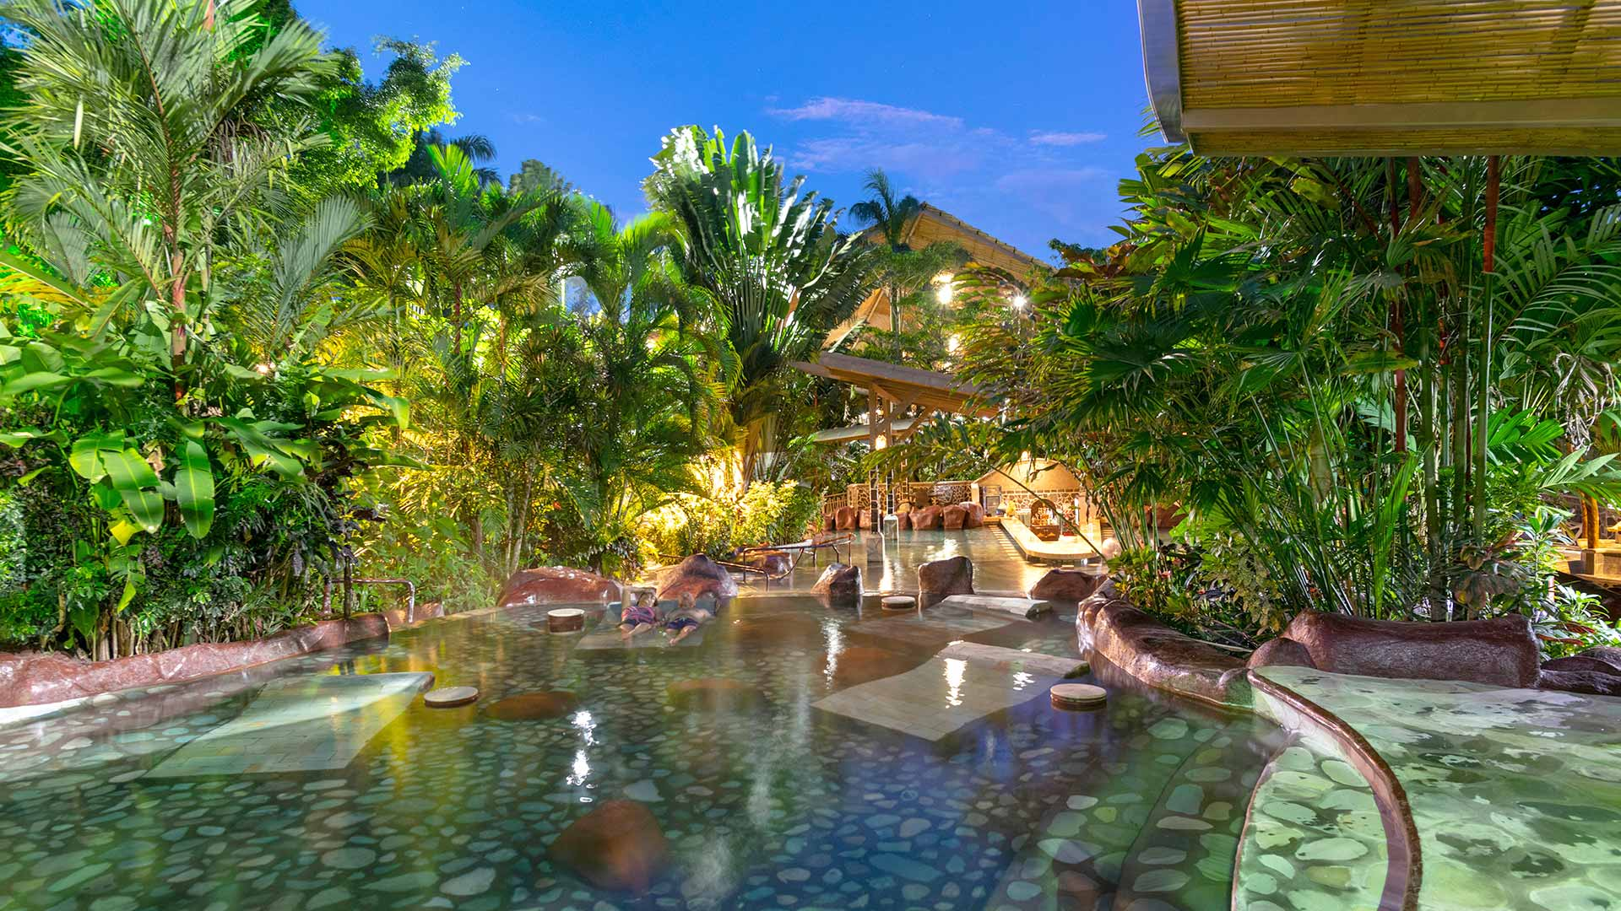
VOYAGE DE PÊCHE | COSTA RICA
------------------------------------------------------------------------------------------------------------
INFORMATION DÉROULEMENT DU VOYAGE
JOUR #4
SPECIAL : 00.00$
SPECIAL : 00.00 $
SPECIAL : 00.00$
SPECIAL : 00.00$
MSRP : 00.00$
MSRP : 00.00 $
MSRP : 00.00$
MSRP : 00.00$
Journée Complète au BALDI SPA RESORT
PROFIT : 50%
PROFIT : 50%
PROFIT : 50%
PROFIT : 50%
955-2213B
997-WK40G
970-1410HD-F
CARBON | Ultra Bolt lazer V Nock 18''
BACKWOODS | Wds Knife,4.0'' Fixd,Gut
FLAMBEAU | HD Series Medium Floating Pistol Case - Black
SPECIAL : 00.00$
SPECIAL : 00.00$
SPECIAL : 00.00$
SPECIAL : 00.00$
MSRP : 00.00$
MSRP : 00.00$
MSRP : 00.00$
MSRP : 00.00$
PROFIT : 50%
PROFIT : 50%
PROFIT : 50%
PROFIT : 50%
970-504L
970-6445SC
970-MD500
970-MD-710
FLAMBEAU | Bottom Dollar Duck Call
FLAMBEAU | 10 Pistol Case
FLAMBEAU | MAD Turkey Decoy Shooter s Aid
FLAMBEAU | Shady Baby Feeding Hen
SPECIAL : 00.00$
SPECIAL : 00.00$
SPECIAL : 00.00$
SPECIAL : 00.00$
MSRP : 00.00$
MSRP : 00.00$
MSRP : 00.00$
MSRP : 00.00$
PROFIT : 50%
PROFIT : 50%
PROFIT : 50%
PROFIT : 50%
CLIQUEZ ICI → SITEWEB DU BALDI SPA & RESORTS
RÉFÉREZ-VOUS À VOTRE HORAIRE DE VOYAGE
Info@FisHunterJays.com | (418) 956-0747

Slide 15
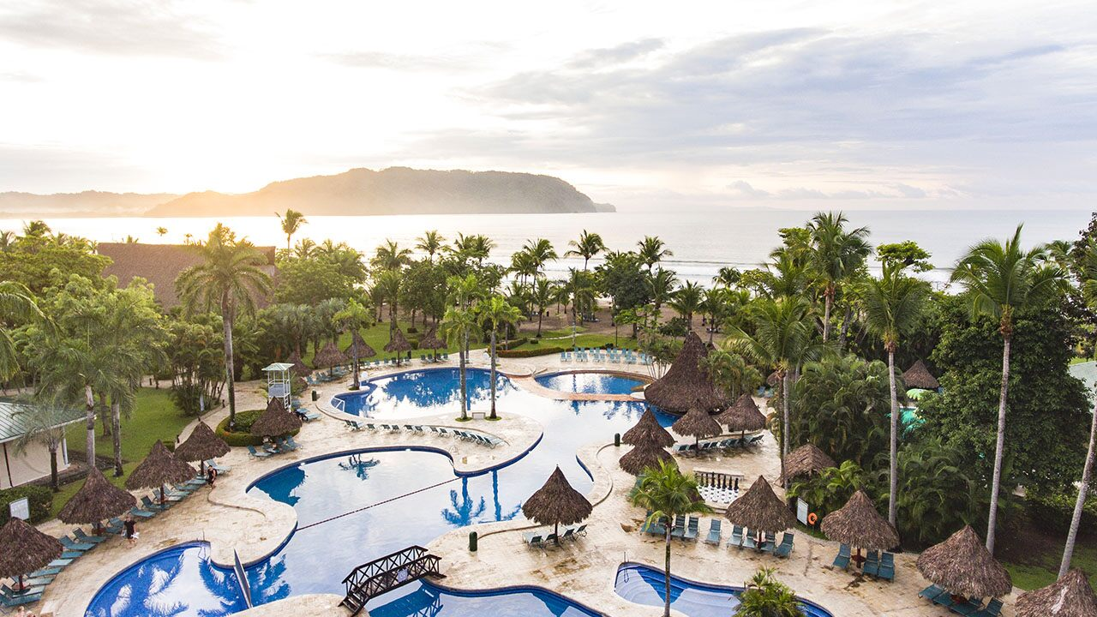
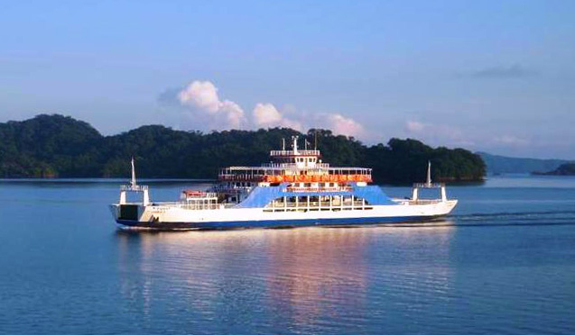
VOYAGE DE PÊCHE | COSTA RICA
------------------------------------------------------------------------------------------------------------
INFORMATION DÉROULEMENT DU VOYAGE
JOUR #5 → JOUR #14
SPECIAL : 00.00$
SPECIAL : 00.00 $
SPECIAL : 00.00$
SPECIAL : 00.00$
MSRP : 00.00$
MSRP : 00.00 $
MSRP : 00.00$
MSRP : 00.00$
Traversier→ Direction de l’Hôtel Barcelo Tambor
Hôtel Barcelò Tambor
PROFIT : 50%
PROFIT : 50%
PROFIT : 50%
PROFIT : 50%
955-2213B
997-WK40G
970-1410HD-F
CARBON | Ultra Bolt lazer V Nock 18''
BACKWOODS | Wds Knife,4.0'' Fixd,Gut
FLAMBEAU | HD Series Medium Floating Pistol Case - Black
SPECIAL : 00.00$
SPECIAL : 00.00$
SPECIAL : 00.00$
SPECIAL : 00.00$
MSRP : 00.00$
MSRP : 00.00$
MSRP : 00.00$
MSRP : 00.00$
PROFIT : 50%
PROFIT : 50%
PROFIT : 50%
PROFIT : 50%
970-504L
970-6445SC
970-MD500
970-MD-710
FLAMBEAU | Bottom Dollar Duck Call
FLAMBEAU | 10 Pistol Case
FLAMBEAU | MAD Turkey Decoy Shooter s Aid
FLAMBEAU | Shady Baby Feeding Hen
SPECIAL : 00.00$
SPECIAL : 00.00$
SPECIAL : 00.00$
SPECIAL : 00.00$
MSRP : 00.00$
MSRP : 00.00$
MSRP : 00.00$
MSRP : 00.00$
PROFIT : 50%
PROFIT : 50%
PROFIT : 50%
PROFIT : 50%
CLIQUEZ ICI → AUTRES PHOTOS DU TRAVERSIER
CLIQUEZ ICI → HÔTEL BARCELO TAMBOR
RÉFÉREZ-VOUS À VOTRE HORAIRE DE VOYAGE
Info@FisHunterJays.com | (418) 956-0747

Slide 16
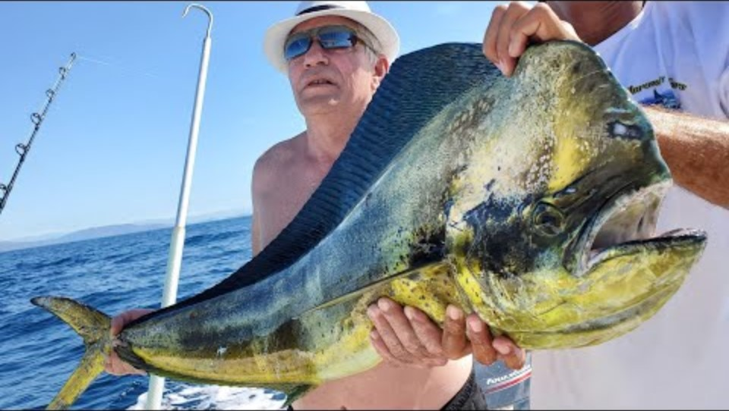
VOYAGE DE PÊCHE | COSTA RICA
------------------------------------------------------------------------------------------------------------
INFORMATION DÉROULEMENT DU VOYAGE
JOUR #5 → JOUR #14
SPECIAL : 00.00$
SPECIAL : 00.00 $
SPECIAL : 00.00$
SPECIAL : 00.00$
2 Journées de Pêche (1x InShore | 1x OffSHore)
MSRP : 00.00$
MSRP : 00.00 $
MSRP : 00.00$
MSRP : 00.00$
PROFIT : 50%
PROFIT : 50%
PROFIT : 50%
PROFIT : 50%
955-2213B
997-WK40G
970-1410HD-F
CARBON | Ultra Bolt lazer V Nock 18''
BACKWOODS | Wds Knife,4.0'' Fixd,Gut
FLAMBEAU | HD Series Medium Floating Pistol Case - Black
SPECIAL : 00.00$
SPECIAL : 00.00$
SPECIAL : 00.00$
SPECIAL : 00.00$
MSRP : 00.00$
MSRP : 00.00$
MSRP : 00.00$
MSRP : 00.00$
PROFIT : 50%
PROFIT : 50%
PROFIT : 50%
PROFIT : 50%
970-504L
970-6445SC
970-MD500
970-MD-710
FLAMBEAU | Bottom Dollar Duck Call
FLAMBEAU | 10 Pistol Case
FLAMBEAU | MAD Turkey Decoy Shooter s Aid
FLAMBEAU | Shady Baby Feeding Hen
SPECIAL : 00.00$
SPECIAL : 00.00$
SPECIAL : 00.00$
SPECIAL : 00.00$
MSRP : 00.00$
MSRP : 00.00$
MSRP : 00.00$
MSRP : 00.00$
PROFIT : 50%
PROFIT : 50%
PROFIT : 50%
PROFIT : 50%
CLIQUEZ ICI → SITEWEB DE NOS VOYAGES AU COSTA RICA (FISHUNTER JAY’S)
RÉFÉREZ-VOUS À VOTRE HORAIRE DE VOYAGE
Info@FisHunterJays.com | (418) 956-0747

Slide 17
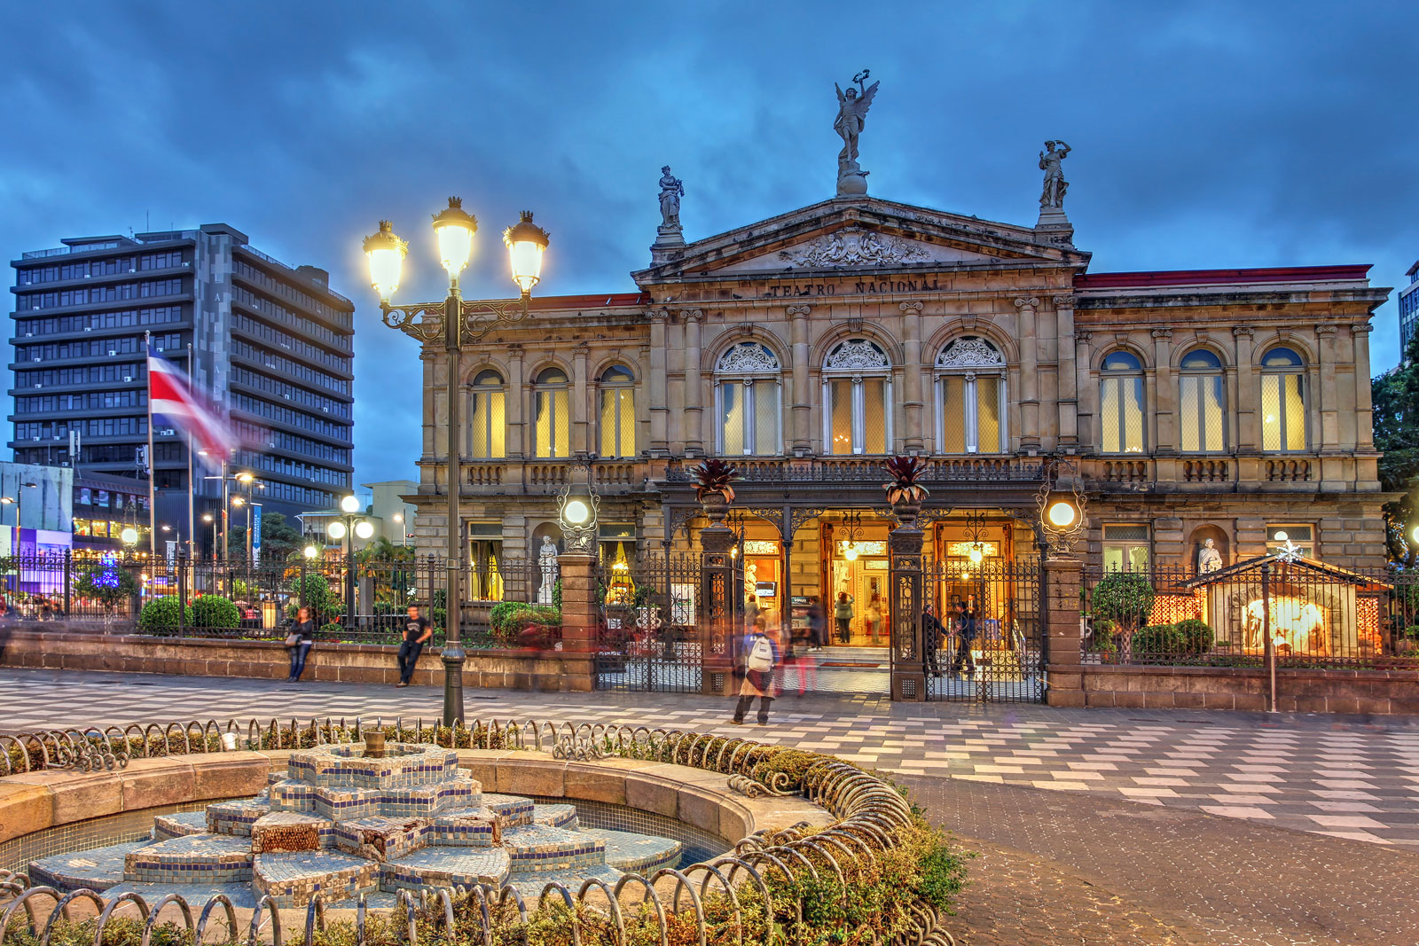
VOYAGE DE PÊCHE | COSTA RICA
------------------------------------------------------------------------------------------------------------
INFORMATION DÉROULEMENT DU VOYAGE
JOUR #15
SPECIAL : 00.00$
SPECIAL : 00.00 $
SPECIAL : 00.00$
SPECIAL : 00.00$
MSRP : 00.00$
MSRP : 00.00 $
MSRP : 00.00$
MSRP : 00.00$
Traversier→ Retour Vers Hôtel Barcelò San José
Visite de la Capital de San José + Magasinage de Vos Souvenirs
PROFIT : 50%
PROFIT : 50%
PROFIT : 50%
PROFIT : 50%
955-2213B
997-WK40G
970-1410HD-F
CARBON | Ultra Bolt lazer V Nock 18''
BACKWOODS | Wds Knife,4.0'' Fixd,Gut
FLAMBEAU | HD Series Medium Floating Pistol Case - Black
SPECIAL : 00.00$
SPECIAL : 00.00$
SPECIAL : 00.00$
SPECIAL : 00.00$
MSRP : 00.00$
MSRP : 00.00$
MSRP : 00.00$
MSRP : 00.00$
PROFIT : 50%
PROFIT : 50%
PROFIT : 50%
PROFIT : 50%
970-504L
970-6445SC
970-MD500
970-MD-710
FLAMBEAU | Bottom Dollar Duck Call
FLAMBEAU | 10 Pistol Case
FLAMBEAU | MAD Turkey Decoy Shooter s Aid
FLAMBEAU | Shady Baby Feeding Hen
SPECIAL : 00.00$
SPECIAL : 00.00$
SPECIAL : 00.00$
SPECIAL : 00.00$
MSRP : 00.00$
MSRP : 00.00$
MSRP : 00.00$
MSRP : 00.00$
PROFIT : 50%
PROFIT : 50%
PROFIT : 50%
PROFIT : 50%
CLIQUEZ ICI → AUTRES PHOTOS DE L’HOTEL
RÉFÉREZ-VOUS À VOTRE HORAIRE DE VOYAGE
Info@FisHunterJays.com | (418) 956-0747

Slide 18
VOYAGE DE PÊCHE | COSTA RICA
------------------------------------------------------------------------------------------------------------
INFORMATION DÉROULEMENT DU VOYAGE
JOUR #16
SPECIAL : 00.00$
SPECIAL : 00.00 $
SPECIAL : 00.00$
SPECIAL : 00.00$
MSRP : 00.00$
MSRP : 00.00 $
MSRP : 00.00$
MSRP : 00.00$
PROFIT : 50%
PROFIT : 50%
PROFIT : 50%
PROFIT : 50%
955-2213B
997-WK40G
970-1410HD-F
CARBON | Ultra Bolt lazer V Nock 18''
BACKWOODS | Wds Knife,4.0'' Fixd,Gut
FLAMBEAU | HD Series Medium Floating Pistol Case - Black
Retour Vers Montréal Avec Air Transat
SPECIAL : 00.00$
SPECIAL : 00.00$
SPECIAL : 00.00$
SPECIAL : 00.00$
MSRP : 00.00$
MSRP : 00.00$
MSRP : 00.00$
MSRP : 00.00$
PROFIT : 50%
PROFIT : 50%
PROFIT : 50%
PROFIT : 50%
970-504L
970-6445SC
970-MD500
970-MD-710
FLAMBEAU | Bottom Dollar Duck Call
FLAMBEAU | 10 Pistol Case
FLAMBEAU | MAD Turkey Decoy Shooter s Aid
FLAMBEAU | Shady Baby Feeding Hen
SPECIAL : 00.00$
SPECIAL : 00.00$
SPECIAL : 00.00$
SPECIAL : 00.00$
MSRP : 00.00$
MSRP : 00.00$
MSRP : 00.00$
MSRP : 00.00$
PROFIT : 50%
PROFIT : 50%
PROFIT : 50%
PROFIT : 50%
RÉFÉREZ-VOUS À VOTRE HORAIRE DE VOYAGE
Info@FisHunterJays.com | (418) 956-0747

Slide 19
VOYAGE DE PÊCHE | COSTA RICA
------------------------------------------------------------------------------------------------------------
INFORMATION DÉROULEMENT DU VOYAGE
INFORMATIONS SUPPLÉMENTAIRES
SPECIAL : 00.00$
SPECIAL : 00.00 $
SPECIAL : 00.00$
SPECIAL : 00.00$
MSRP : 00.00$
MSRP : 00.00 $
MSRP : 00.00$
MSRP : 00.00$
PROFIT : 50%
PROFIT : 50%
PROFIT : 50%
PROFIT : 50%
Les Prises de Courant du Costa Rica Sont Identique Qu’au Canada (110V/US)
Si Vous Prévoyez Rapporter des Souvenirs du Costa Rica, Prévoyez L’espace Nécessaire Dans Vos Valises au Départ
Vous Devez Avoir Complèté Votre Paiement Avant le 30 Octobre 2025
955-2213B
997-WK40G
970-1410HD-F
CARBON | Ultra Bolt lazer V Nock 18''
BACKWOODS | Wds Knife,4.0'' Fixd,Gut
FLAMBEAU | HD Series Medium Floating Pistol Case - Black
SPECIAL : 00.00$
SPECIAL : 00.00$
SPECIAL : 00.00$
SPECIAL : 00.00$
MSRP : 00.00$
MSRP : 00.00$
MSRP : 00.00$
MSRP : 00.00$
PROFIT : 50%
PROFIT : 50%
PROFIT : 50%
PROFIT : 50%
970-504L
970-6445SC
970-MD500
970-MD-710
FLAMBEAU | Bottom Dollar Duck Call
FLAMBEAU | 10 Pistol Case
FLAMBEAU | MAD Turkey Decoy Shooter s Aid
FLAMBEAU | Shady Baby Feeding Hen
SPECIAL : 00.00$
SPECIAL : 00.00$
SPECIAL : 00.00$
SPECIAL : 00.00$
MSRP : 00.00$
MSRP : 00.00$
MSRP : 00.00$
MSRP : 00.00$
PROFIT : 50%
PROFIT : 50%
PROFIT : 50%
PROFIT : 50%
RÉFÉREZ-VOUS À VOTRE HORAIRE DE VOYAGE
Info@FisHunterJays.com | (418) 956-0747

